Slide 1

Apparate: Rethinking Early Exits to Tame Latency-Throughput Tensions in ML Serving
SOSP
Yinwei Dai ★ Rui Pan ★ Anand Iyer Kai Li Ravi Netravali
Princeton University Georgia Institute of Technology
汇报人：冯敏远
2024年11月10日
Notes:
老师，同学们大家好。本次组会由我来进行论文分享，今天论文的主题是Apparate：重新思考早退机制以缓解 ML 服务中的延迟与吞吐量矛盾， 这篇论文发表在SOSP上。 论文的题目是Rethinking Early Exits ，所以我们会先介绍Early Exits然后再介绍论文对该模型的改进

Slide 2
提纲
研究背景
研究问题
方法设计
实验评估
工作总结
Notes:
今天的分享分为5个部分

Slide 3
提纲
研究背景
研究问题
方法设计
实验评估
工作总结
Notes:
首先来介绍一下研究背景

Slide 4


研究背景
流量分析
聊天机器人
Notes:
当今AI发展快速，应用广泛，我们的日常生活中有大量的场景中需要用到机器学习推理，例如在交通流量分析、聊天机器人

Slide 5


研究背景
推荐引擎
语音助手
随着用户需求的扩大，请求量上升，推理平台的高效管理至关重要
Notes:
以及网络服务比如推荐引擎、还有语音助手等方面 随着这些用户需求的扩大，为了应对大量的请求 ，通过服务平台进行高效管理成为了请求处理的主要手段

Slide 6






研究背景
服务平台
ONNX runtime
TensorFlow-Serving
PyTorch Serve
NVIDIA Triton Inference serve
每天高达数十亿次的请求量
响应时间(10–100ms) 简称SLO
Notes:
为了管理这些模型推理的工作负载，尤其是在很大规模的时候，通常会部署在服务平台上
常见的服务平台：ONNX runtime 、 TensorFlow-Serving 、 Pytorch Serve 、 NVIDIA Triton Inference serve
服务平台的首要目标是提供足够高的吞吐量，以应对每天高达数十亿次的请求量，同时遵守应用程序指定的响应时间，通常为 10-100 毫秒。
遗憾的是，在平衡这两个目标时，服务平台面临着一个问题：就是必须对请求进行分批处理。

Slide 7
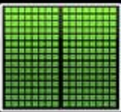



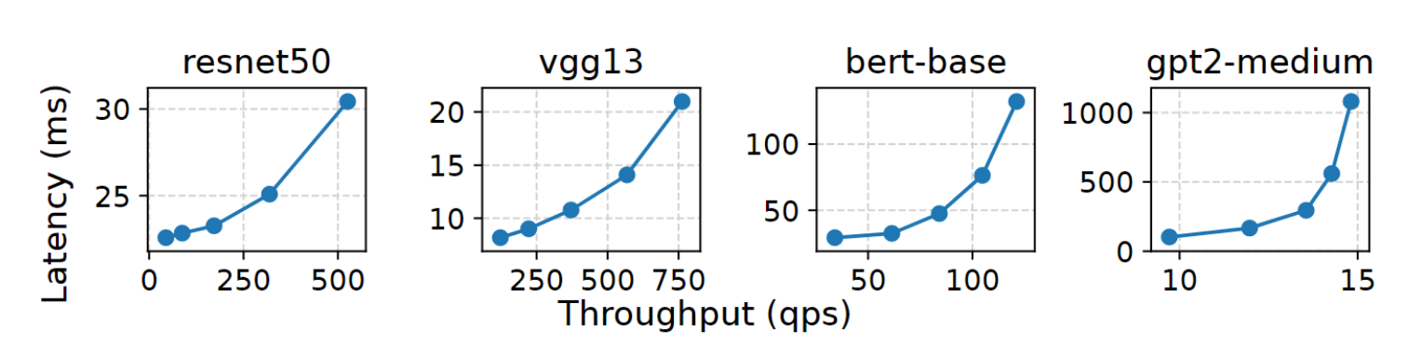
研究背景
延迟与吞吐量的关系
GPU并行处理
Batch
Batch Procesing
增加批处理量提高吞吐量
等待一个批次完成
吞吐量
时延
Notes:
因为通过批处理，我们才能有效地利用GPU的并行性来增加吞吐量大小以应对高请求量。
所以，我们想要增大吞吐量就要增加批处理量的大小。
但是呢，我们要进行批处理 就必须等待一个批次填充完成，这需要时间，这就产生了延迟，所以，如果我们增加一次的批处理量，这产生的时延就会更大。
这张图表示的是吞吐量和时延的关系， 我们可以看到这四个模型， 随着吞吐量的增大， 时延也在增加。

Slide 8

研究背景
目前服务平台的解决方案：
满足SLO的前提下，最大化批量大小
< threshold √
>= threshold ×
批量大小
时延
80ns/l00ns
吞吐量
延迟
99.999ns/100ns
是否存在一个办法：可在不降低服务平台吞吐量的情况下，降低每次请求的延迟时间
Notes:
目前，这些推理框架或者说服务平台认为遵守 SLO 即为成功，违反 SLO 即为失败。 所以他们会在时延小于设定的阈值的情况下，最大化批量大小来增加吞吐量
那，是否存在一个办法：可在不降低服务平台吞吐量的情况下，降低每次请求的延迟时间

Slide 9
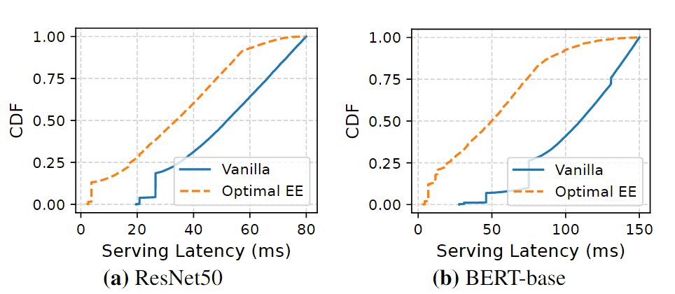

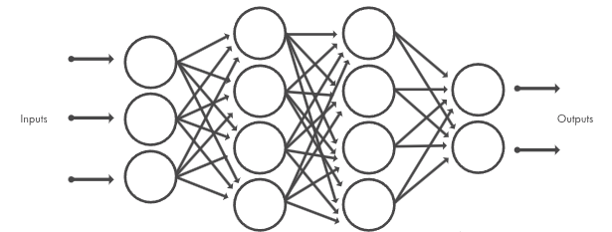

研究背景
早期退出模型（Early Exits）
If value > threshold, exit
input
output
Ees在降低时延的情况下不降低吞吐量，但会降低准确性
（特定策略、
退出阈值）
提前退出节点
时延
计算量
准确性
提前退出节点的作用是模拟完整模型的输出行为，以实现提前退出（EE），从而节省计算资源和降低延迟
Notes:
目前在机器学习模型中有一种加速推理的方法叫Early Exits，也就是早退模型。 它会在模型的中间层添加一些出口。 早期退出模型，顾名思义，就是提前退出，如果某一层的输出达到一定的阈值，模型就可以在此层结束推理并返回结果，而不需要继续执行后续层的计算。
原先我们给定一个输出，经过多层节点计算达到最终层，然后返回一个输出
但是现在，我们运行到中间层，达到了退出阈值就能返回结果，这节省了时延、降低了计算量，但是相比于全模型，准确度会有所降低
这张图是早退出模型和原始模型的对比，可以看到横坐标同一延迟，纵坐标CDF值 （表示该值的百分比）更大

Slide 10


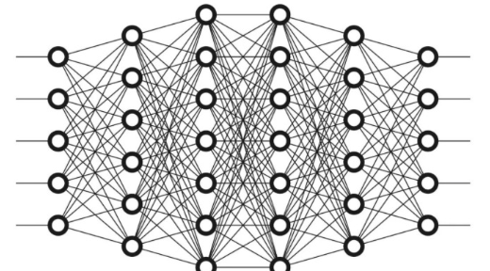
研究背景
1.额外的资源开销
2.缺乏准确性反馈
完整模型结果
GPU Memory
是否准确？
早退出结果（Early Exit Result）
模型
不知道准确性也就无法调整早退出口的配置
早退出节点
Notes:
接下来来讲解一下这种提前退出模型的缺点。首先呢，相比于不添加早退模型的原始模型，他会增加额外的资源消耗，比如内存、计算资源等 。
然后，由于早退出，无法得到完整模型的结果，我们不知道这个早退出结果相比于完整模型的结果是怎么样的。我们可能以为原来这个模型的推理结果就是这样，但实际上可能原来完整模型的推理结果更准确。

Slide 11
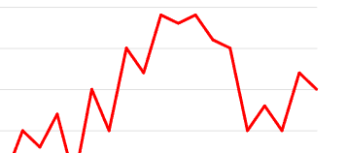
研究背景
3.频繁且代价高昂的适应性调整
layer1
layer2
layer3
layer4
工作负载变化
导致最佳 的EE 配置随时发生频繁变化
最佳 的EE 配置 ：在不牺牲响应精度的情况下最大限度地降低时延
（1）大量的 EE 文献都没有提供在服务过程中调整早退出点和退出阈值的策略
（2）提出的 EE 模型都配备了最大数量的早退出点，调整配置代价高昂
Notes:
目前大量文献没有提出动态调整的策略，这极大地影响了准确度
而且呢，由于部署的早退出点的数量比较多，如果进行调整，代价也比较高

Slide 12
提纲
研究背景
研究问题
方法设计
实验评估
工作总结
Notes:
这就引出了我们所要研究的问题

Slide 13
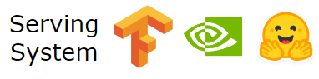
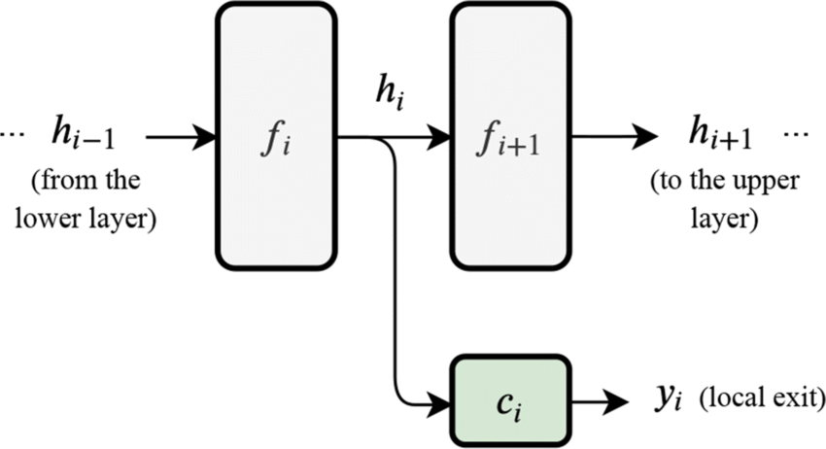
研究问题
🤔
1. 如何获取EE模型的准确性?
2. 如何根据结果进行参数调整?
3. 如何保证低时延、高精度、高吞吐?
需要解决的问题
吞吐量与时延的平衡问题
时延 ,吞吐量
满足精度约束
Notes:
在我们没引进早退出模型前，我们只需要考虑吞吐量和时延的平衡，但是呢，没有一种平衡这两种指标的好方法，
所以我们引入了早退模型，需要部署额外的早退节点，但是这会造成精度的下降。所以我们需要解决现有早退模型的问题，第一个， 如何获取早退模型的准确性，然后根据准确性结果进行参数调整，我们需要保证低时延、高精度、高吞吐

Slide 14
提纲
研究背景
研究问题
方法设计
实验评估
工作总结
Notes:
接下来我们来介绍本文提出的Apparate系统的具体设计，通过上刚刚述的3个问题能够更好地理解该工作的设计

Slide 15
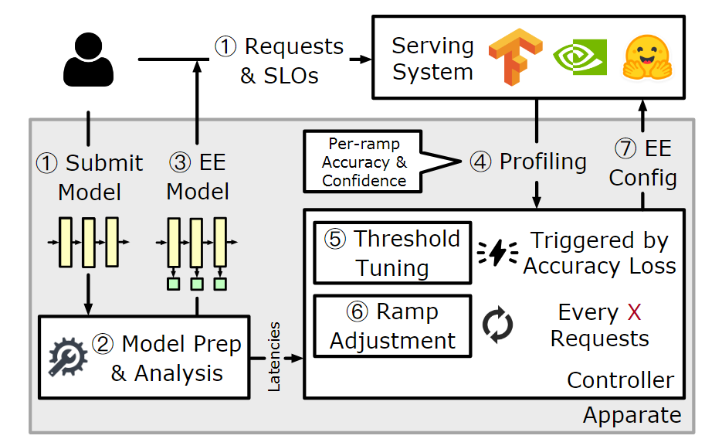


方法设计
Apparate
Apparate 是一个端到端系统，可自动将早期退出集成到模型中，并在整个推理过程中管理其运行。
其总体目标是优化每次请求的延迟时间，同时遵守严格的精度限制和吞吐量目标。
EE模型准备阶段 管理阶段
1、分析早退出点(ramps)的放置位置
2、根据引导数据进行训练
收集实时反馈
调整EE配置
早退出点: Ramps
threhold
Notes:
如图我们可以看到，Apparate是一个端到端的系统、，可自动将早期退出集成到模型中，并在整个推理过程中管理其运行，其总体目标是优化每次请求的延迟时间，同时遵守严格的精度限制和吞吐量目标。 系统运行主要分为两个阶段，

Slide 16

方法设计
早期退出模型
Apparate
X
继续计算
直接退出
返回结果
时延 计算量 获得早退出结果
时延 计算量不变 可以获得全模型结果 √
Notes:
我们对比一下早期退出模型和Apparate系统

Slide 17
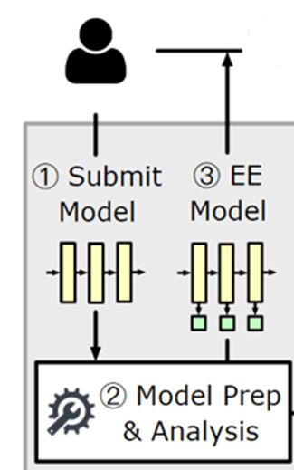
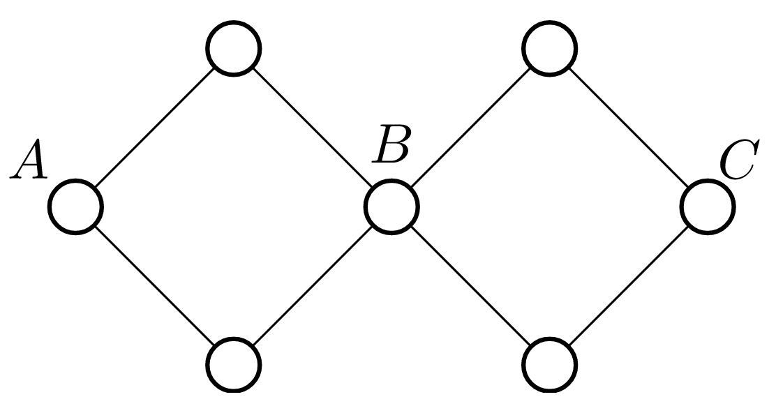
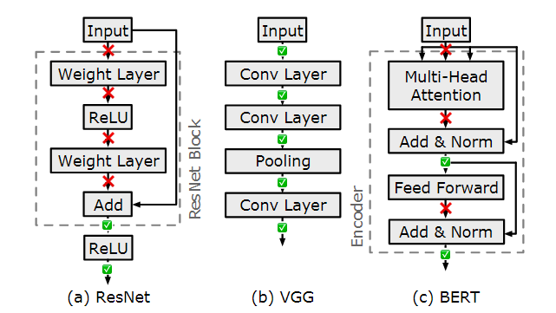

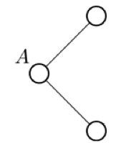
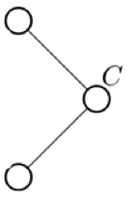


方法设计
1.早期退出模型准备
Ramps位置选择 1
Ramps位置选择 2
选择割点位置
EE
Model
×
在区块间进行部署，块内不部署
Notes:
首先，我们先介绍一下早退模型的准备
针对早退出点的选择，我们会选择割点的位置。
割点的特点在于，如果去除割点，该模型的计算图将分割成两个或多个不相连的子图 .而且我们会在区块间进行部署，而不是在块内进行部署，
我们来看这三张图，这三张图是不同模型，不同模型的区块不同，我们会区分不同的区块来进行部署
这样可以避免提前退出节点Ramp根据部分数据做出决策
因此，将提前退出节点放置在这些位置可以充分利用模型的中间层信息，确保这些节点 能够基于更完整的数据流进行预测，从而提高预测的准确性

Slide 18
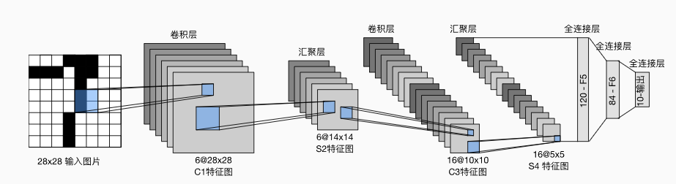

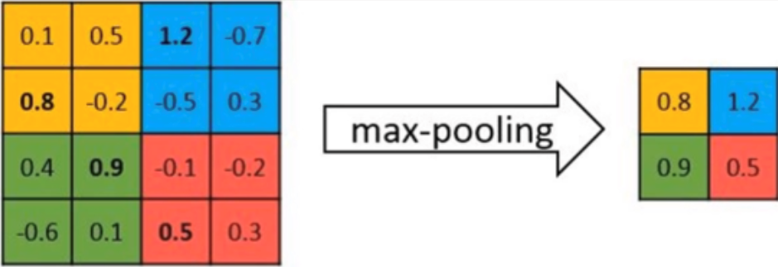
方法设计
Ramps结构
可以由任意层和计算组成
但是输出格式必须一致
Ramp
全连接层
轻量化池化层
卷积层
汇聚层
全连接层
……
Latency2
Latency1 < Latency2, Ramp才有意义
Latency1
Notes:
这张图是一个图像分类的神经网络，我们用这来讲解一下退出节点的结构。首先呢，退出节点的输出格式需要和输出层的结果一样，比方说到这层的数据是这样， 那我们可以先部署一个池化层在这个退出节点上对数据进行压缩获得想要的输出格式，然后再部署全连接层获得最终的计算结果。
而且，退出节点是有计算时延要求的，我们看这张图，因为退出节点可以由任意层和计算组成，比如卷积层、汇聚层、全连接层， 这些层组成的退出节点如果产生的计算时延Latency1 大于 因为它提前退出获得的节省时延latency2，那这个早退节点就没有存在的意义了

Slide 19
方法设计
训练Ramp和部署模型
1. 均匀分布Ramp位置
在训练开始时，Apparate会根据允许的最大Ramp数量，将Ramp均匀地分布在模型的不同位置。
2.初始值退出概率设为0
x = 0
x = 0
定义x表示在这层 Ramp 提前退出的容易程度。
x的初始值设为0：为了避免误退出
x = 0
x = 0
x = 0
x = 0
3.禁用提前退出
4.数据集分割和训练集使用
在训练期间，所有输入会经过所有的Ramp，而不会被提前退出。这种禁用提前退出的策略可以确保每个Ramp在没有上游Ramp影响的情况下独立训练
Apparate使用数据集的前10%用于Ramp的初始训练和验证，按1:9的比例划分。这种设置让模型可以快速完成初步训练。
Notes:
然后我们介绍一下如何训练退出节点部署模型
将初始退出概率设置为 0 的原因是为了确保在部署初期不会因为不成熟的退出决策而影响模型的准确性
初始的 0 退出概率意味着所有输入在推理时都将完整地通过模型，这样可以在开始时观察和记录各个出口的表现而不会出现精度下降的问题。

Slide 20
方法设计
2. 精度感知阈值调整
触发调整
全模型结果
VS
If > 退出阈值
滑动窗口记录average_accuracy
早期退出结果
当前样本的准确度
如果average_accuracy < threshold , 就进行调整
Notes:
接着，我们来看一下Apparate是如何进行精度调整的，我们通过将早期退出的结果与全模型结果进行对比，获取当前采样的准确度，

Slide 21


方法设计
贪心搜索
x 表示在这层早退出点提前退出的容易程度 （0 <= x <= 1）
x = 0 ，即这层不会提前退出
步长 len = 0.1, time(x)表示x下的时延
如果 time(x + len) < 最大时延 ， len = 0.2、0.4 ……
否则 , len = 0 .1、0.05、0.025……
爬山算法
1. 每轮评估：每一轮中，Apparate 会尝试增加每个 ramp 的阈值，逐一评估它们的延迟节省和准确性变化。
2. 选择最佳调整：在这一轮中，Apparate 选择效果最好的 ramp 进行实际阈值的更新。
所谓效果最好：带来最大延迟节省且不会导致准确性违反
3. 下一轮探索：然后进入下一轮，继续对所有 ramp 进行评估，选择下一个可以带来最大延迟节省且符合准确性要求的 ramp 进行调整。
评估时延节省：运行推理任务，记录新配置下所需的时间
与基线延迟进行比较
评估准确性变化： 与完整模型进行对比
threshold
threshold
threshold
threshold
threshold
Notes:
和刚刚一样，我们用x 表示在这层早退出点提前退出的容易程度 （0 <= x <= 1）
这意味着可以确定一个阈值边界，在该边界内保证了足够的准确率，同时最大化延迟节省。这个边界帮助筛选出可能的阈值组合，避免无效搜索。
每当一个步长增加导致准确率违例时，该Ramp的步长减半，从而在更精细的粒度上接近边界。
反之，如果某个Ramp的阈值调整表现出良好的效果（即延迟节省显著增加且准确率仍然满足要求），则将该Ramp的步长加倍，以加速探索。
当再也无法增加阈值而不导致准确率违例时，迭代过程停止。

Slide 22
方法设计
3.调整Ramp
每128个采样点进行一次调整
在每一轮迭代中，Apparate的控制器都会为每个激活的Ramp计算一个效用得分F
通过这种计算方式，Apparate可以评估每个Ramp的实际贡献，确保在权衡节省的延迟和增加的延迟开销后，优先选择对整体延迟改善效果最大的Ramp。
Apparate将Ramp的效用F定义为延迟节省 - 延迟开销，具体为：
延迟节省（savings）：使用该Ramp的退出功能后，提前退出的输入节省的总延迟。
延迟开销（overheads）：该Ramp对未退出输入增加的总延迟。
Notes:
综上所述，可以通过加强数据的偏移性来实现特征的稀疏性，使数据中的信息主要集中在数据的少部分特征中。这样就可以将少部分具有集中信息的特征在本地计算，而将剩余的大部分稀疏的特征经过压缩传输至云端进行进行远程的推理。
通过这种方式能够降低运算的复杂度，同时提高实时性

Slide 23

方法设计
效用值F
if F < 0, 进行阈值调整
if F still < 0, 停用Ramp
停用ramp后，Apparate会尝试寻找新的Ramp位置，根据效用值F寻找最佳位置。
新添加的Ramp初始时的x设为0，以确保不会误判退出，并将在后续的阈值调整中进行优化。
停用
新增

Slide 24
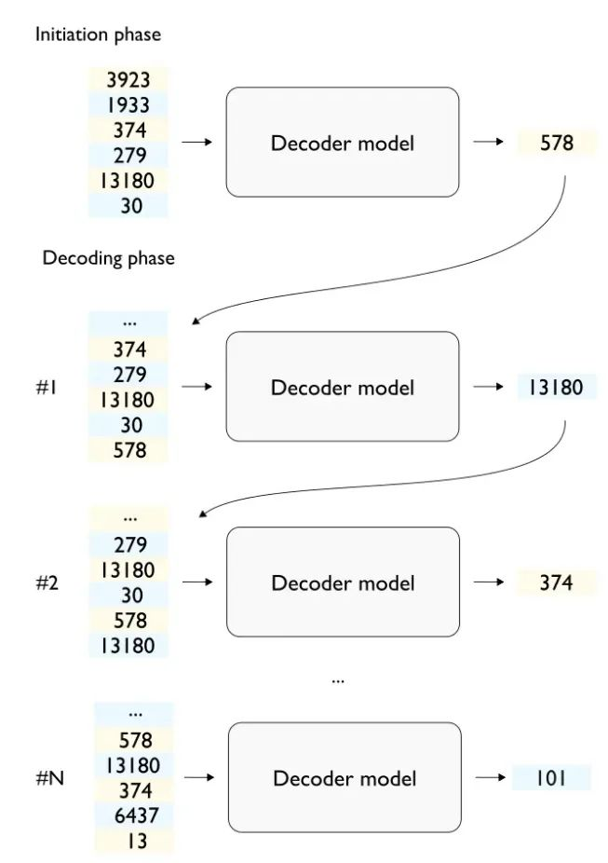
方法设计
4.支持生成式大模型
在生成每个 token 时依赖于前一个 token 的信息
token1
prompt
KV cache
token2
Prompt + token1
Prompt + token1
token3
Prompt + token1 +token2
Prompt + token1 +token2
Notes:
当然，apparate也支持生成式模型，生成式模型中生成每一个token都会依赖于前一个token的信息，这导致模型的推理是顺序进行的，

Slide 25
提纲
研究背景
研究问题
方法设计
实验评估
工作总结

Slide 26
实验评估
模型选择
硬件配置
CV：ResNet 、VGG
NLP: BERT-base、 BERT-large、 DistilBERT
Generative: T5 、 Llama
NVIDIA RTX A6000 显卡
AMD EPYC 7543P 32核 CPU
256GB 的 DDR4 内存
数据集
服务平台
CV: 八段一小时的视频，包含实时目标分类任务（如人、车的识别）
NLP：Amazon product reviews、IMDB movie reviews
Generative: CNN/DailyMail 数据集进行文本摘要任务 SQuAD 数据集进行问答任务
TensorFlow-Serving
Clockwork
生成型任务的推理引擎
HuggingFace Pipelines 推理引擎
参数配置
服务级别目标 (SLOs）：10~200ns
准确率约束：允许的准确率损失不超过1%
延迟预算：不会对模型延迟产生超过2%的影响
评估指标
分类任务：
准确率
响应延迟
生成式模型：
准确性：ROUGE-L 分数、F1 分数
延迟：TPT

Slide 27
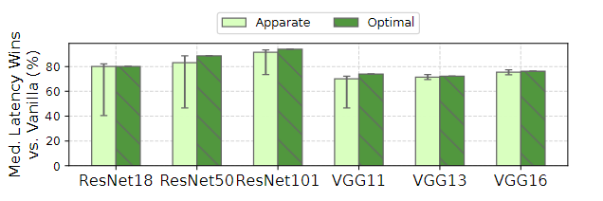
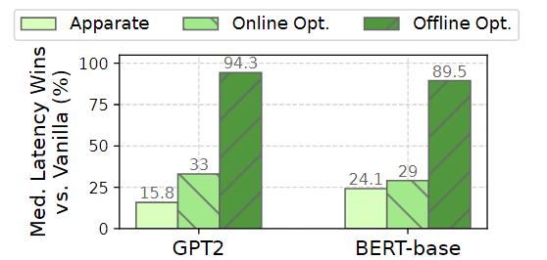
实验评估
延迟优化效果
Apparate、
Optimal
CV
VS Vanilla(原始模型)
Apparate、
Online Opt.、
Offline Opt
NLP
VS Vanilla(原始模型)
Apparate 系统能够在保持准确率的前提下，显著降低 CV、NLP 任务的延迟
Notes:
Y轴表示的是中位延迟的减少百分比（Median Latency Wins vs. Vanilla），即相较于原始模型
X轴列出了多个不同的 CV 模型
比较 Apparate 与原始模型（vanilla）和最优退出（optimal exiting）在不同工作负载下的中位延迟降低效果。
图中显示了 Apparate 在 CV 工作负载中的中位延迟减少（40.5% - 91.5%），表明其显著优于原始模型，同时接近理论上的最优退出。
离线最优退出策略（Offline Opt.）柱状条显示了理论上的最佳延迟优化效果，因为它可以预知所有数据并提前选择最佳退出点。尽管离线最优退出策略的延迟优化效果稍高，但由于其不可在实际应用中实现，因此 Online Opt. 更能体现 Apparate 的性能接近度。

Slide 28
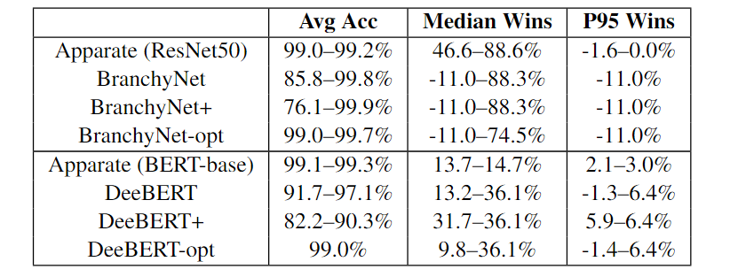
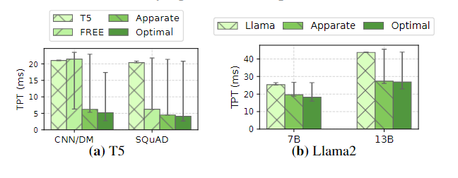
实验评估
与现有的EE策略对比
Classification.
Generative.
BranchyNet 和 DeeBERT的早退出点是固定的
在生成任务中显著降低了每个token的中位生成时间
Apparate 可以动态调整退出点位置和阈值
Notes:
TPT： Time-per-token

Slide 29
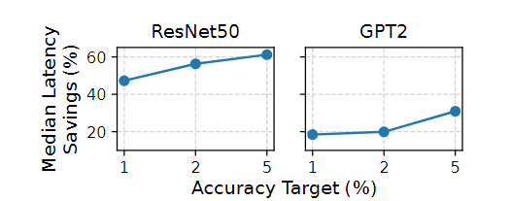
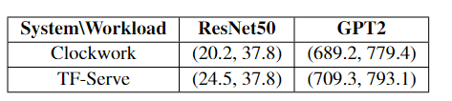
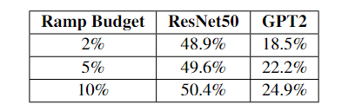
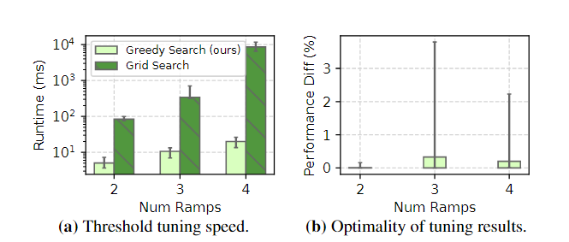
实验评估
微观性能测试
准确度目标
服务平台差异
时延降低ms
早退出点数量
搜索算法
退出节点数量
时延降低百分大小
Notes:
最后，本文也对一些影响性能的指标进行了基准测试， 在允许的准确度损失精度提高的情况下，节省的时延也在提高。
同样，针对不同的推理框架，本文分别选取了Clockwork以及 TensorFlow-serve进行了实验，对比了两种时延差异
然后针对了退出点数量的变动，可以看到退出点数量越多，时延降低越大
这张图是选用了贪心和网格搜索算法的时延运行时间对比差异，贪心的运行时间最多快了3个数量级，然后性能差异并不大

Slide 30
提纲
研究背景
研究问题
方法设计
实验评估
工作总结
Notes:
最后，我们总结一下Apparate所做的工作

Slide 31
工作总结
总结
继续计算
返回结果
Notes:
区别于传统的早退出模型，Apparate没有选择直接退出以减少计算。在一个退出点返回结果后，它继续执行计算以返回全模型的结果，然后跟早退出模型的结果进行对比获取检测精度。 系统将根据检测结果进行调整。
1个是阈值调整，每个退出点的退出阈值都需要调整
然后是退出点位置的调整，以固定频率进行调整
我们回顾一下系统的整个流程，

Slide 32
Q&A
﻿2024年11月10日
冯敏远
东南大学智慧物联网实验室

